Slide 1
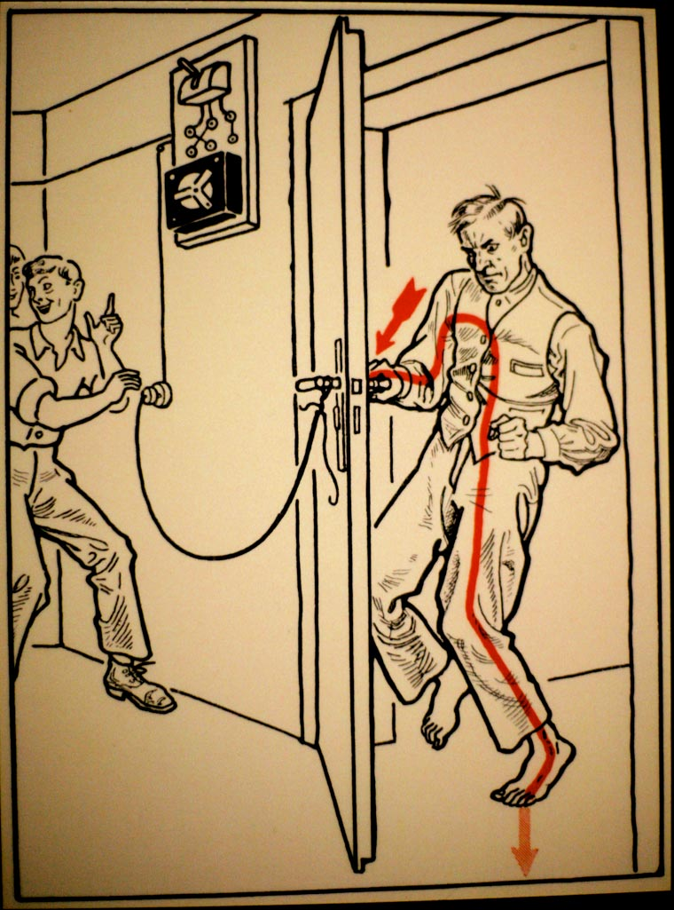

Slide 3
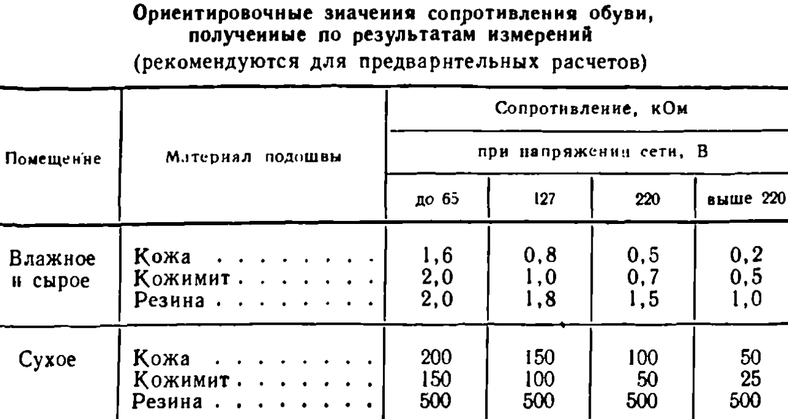

Slide 4
Сопротивление растеканию тока пола,
на котором стоит человек , кОм
Материал пола
Степень влажности пола
Сухой
Влажный
Мокрый
Асфальт
2000
10,0
0,8
Бетон
2000
0,9
0,1
Дерево
30
3,0
0,3
Земля
20
0,8
0,3
Кирпич
10
1,5
0,8
Линолеум
1500
50,0
4,0
Метлахская плитка
25
2,0
0,3

Slide 5
Uист = 220 В
Rh ~ 1 кОм
Ro ~ 10 Ом -пренебрегаем
Rдоб -?
Сопротивление растеканию тока пола, на котором стоит человек
Материал пола | Степень влажности пола
 | Сухой | Мокрый
Бетон | 2000 кОм | 0,1 кОм

Slide 6
Если = 2000 кОм В
мА < ПОТ - даже не почувствует
Если = 0.1 кОм В
мА > фибрилл. тока - опасно

Slide 7
∅15мм
220 В
6 выходных отверстий
диаметром 1 мм.

Slide 10
Удельное сопротивление ρ
водопроводной воды - 50 Ом-м,
речной воды - 10 Ом-м.

Slide 11
≥ 5 см = 0.05 м = 6⋅ π⋅(1⋅10⁻³)² /4 = 4.7⋅10⁻⁶ м²
Не опасно
≥ 5 см = 0.05 м = π⋅(15⋅10⁻³)² /4 = 1.8⋅10⁻⁴ м²
] Rh=4k
Опасно!
] Rh=1k

Slide 12
Задача
12 Ом
ЛЭП СИН
Uф= 6.3 кВ.
Uсмерт.коровы = 25 В
R зам. 2= Хсмерт. = ?

Slide 13
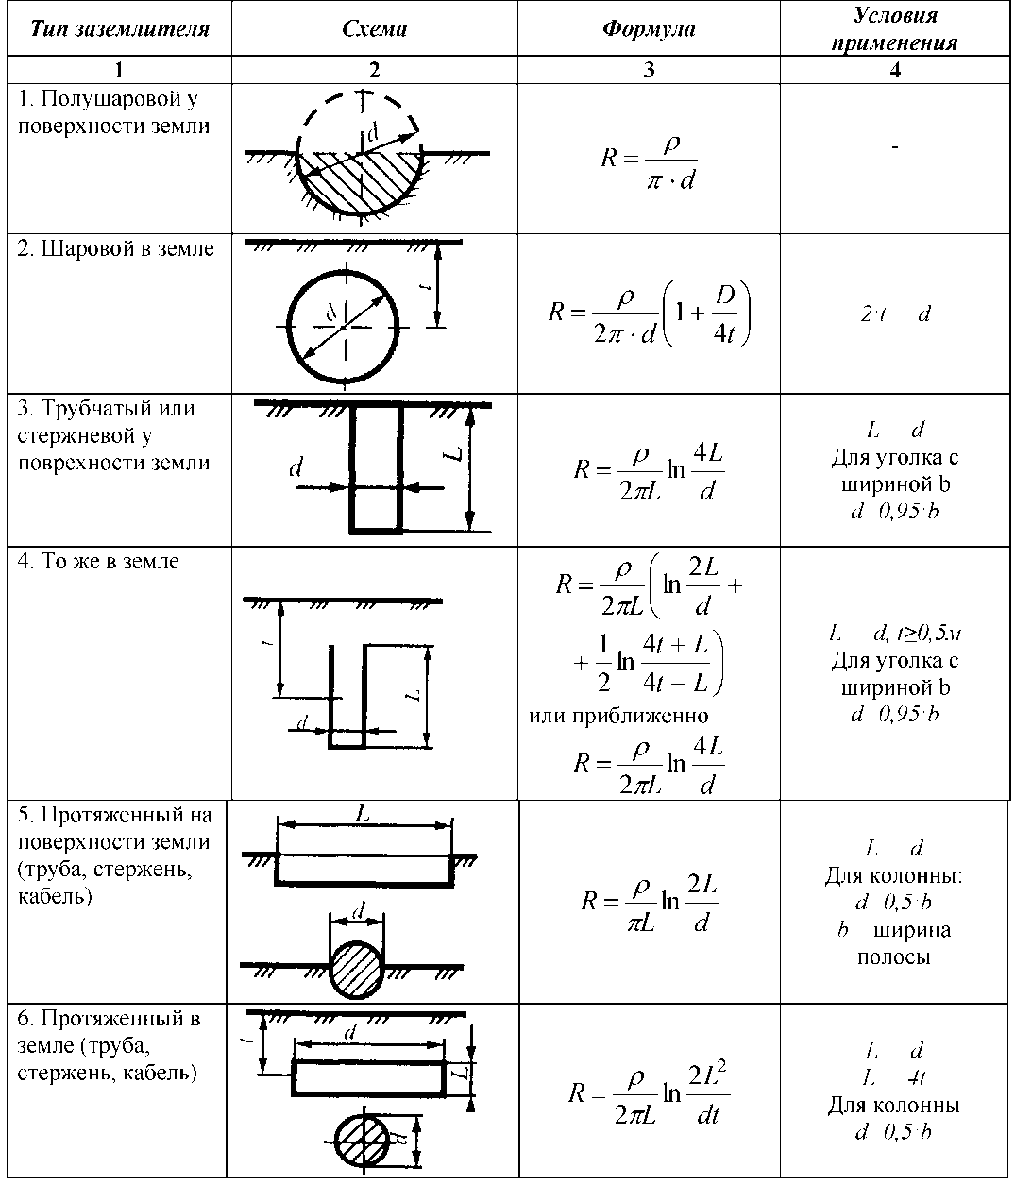

Slide 14
Xсмерт ≤ 13.5 м

